Slide 1
Debouncing & Throttling
김민성

Slide 2
CONTENTS
01
02
03
04
개념
사용처
사전지식
구현 예시

Slide 3
01
Debouncing & Throttling

Slide 4



01.
공통점
암튼 좋은 거임~
API를 똑똑하게 호출하는 방식

Slide 5
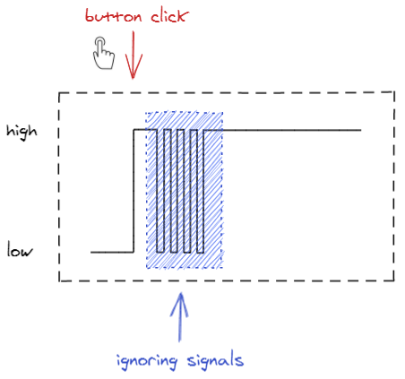

01.
Debouncing
디바운싱

Slide 6
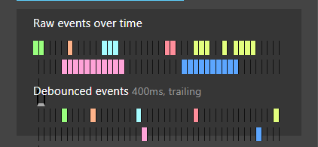
01.
Debouncing
디바운싱
연속으로 호출되는 함수 중에 맨 처음/맨 마지막에 호출되는 함수만 실행되도록 한 것

Slide 7

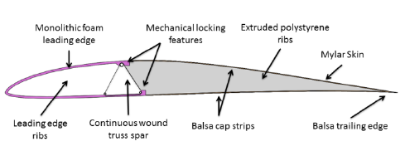
01.
Debouncing
디바운싱

Slide 8


01.
Throttling
쓰로틀링

Slide 9


01.
Throttling
쓰로틀링
마지막 함수가 호출된 후, 일정 시간이 지나기 전까지는
다시 호출되지 않도록 하는 것

Slide 10

01.
차이점
암튼 다름~
그룹을 묶는 기준의 차이

Slide 11
02
사용처

Slide 12
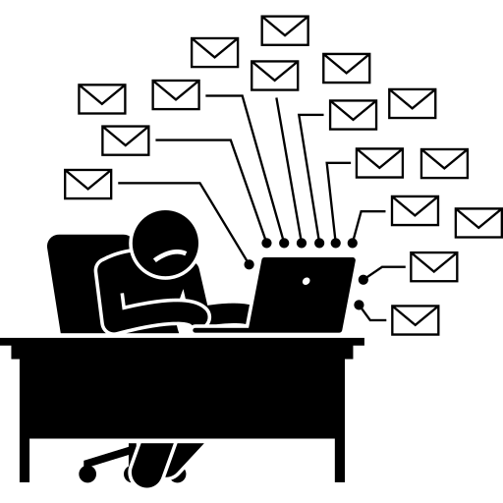
02.
언제 사용하는가
이벤트가 불필요하고 과도하게 캐치될 때

Slide 13


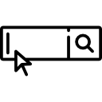
02.
언제 사용하는가
이벤트가 불필요하고 과도하게 캐치될 때

Slide 14
03
사전지식

Slide 15
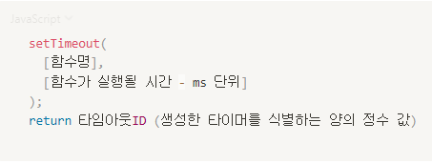
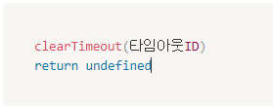
03.
사전지식
setTimeout & clearTimeout

Slide 16
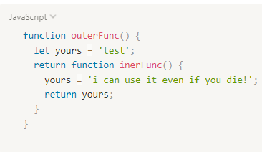
03.
사전지식
closure

Slide 17
04
구현 예시

Slide 18


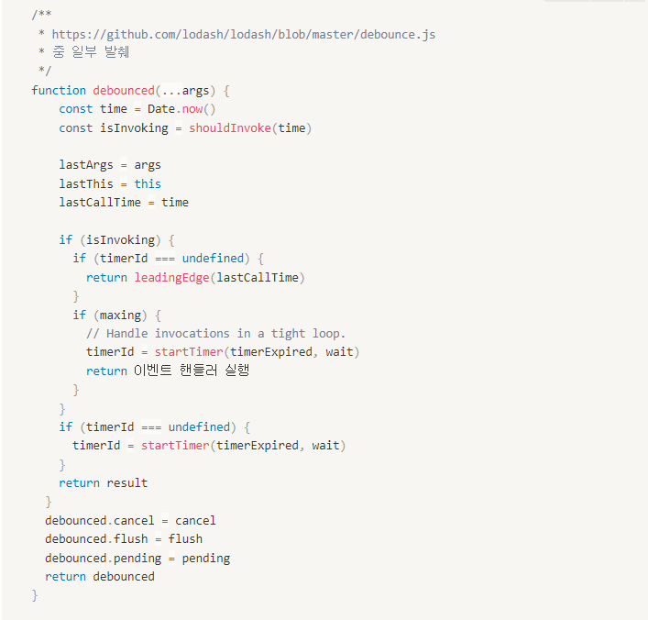
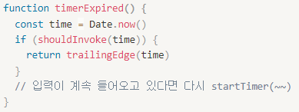


04.
구현 예시
debouncing

Slide 19
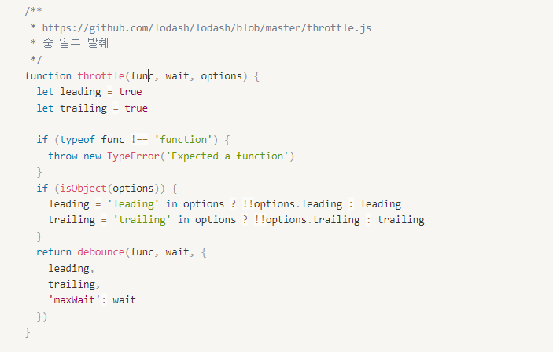
04.
구현 예시
throttling

Slide 20
Thank you
질문해주세요~!
참고
https://velog.io/@yujuck/Javascript-디바운스와-쓰로틀링
https://www.freecodecamp.org/korean/news/debounce-dibaunseu-javascripteseo-hamsureul-jiyeonsikineun-bangbeob-js-es6-yeje/
https://velog.io/@subin1224/Debounce-와-Throttle
https://medium.com/오늘의-프로그래밍/디바운싱과-쓰로틀링-이해하기-e02f6bb14627
https://pks2974.medium.com/throttle-와-debounce-개념-정리하기-2335a9c426ff
https://github.com/lodash/lodash/
아이콘 제작자: Freepik - Flaticon

